Slide 1
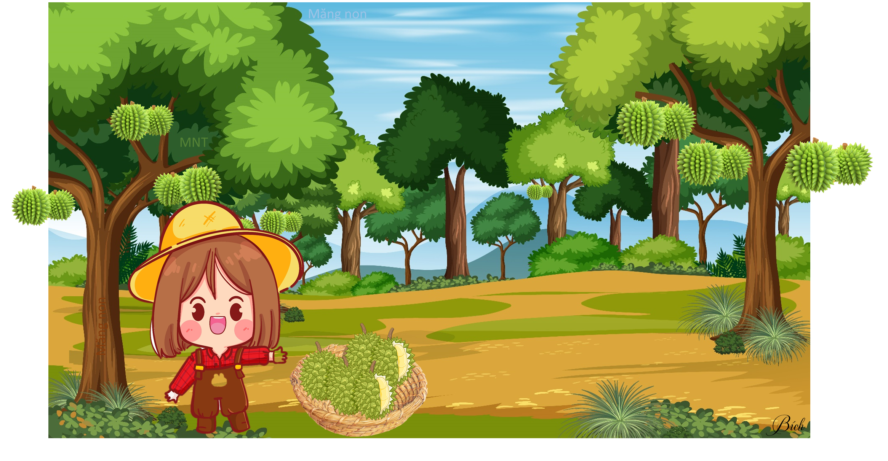

Chính tả
Sầu riêng
Sầu riêng

Slide 2
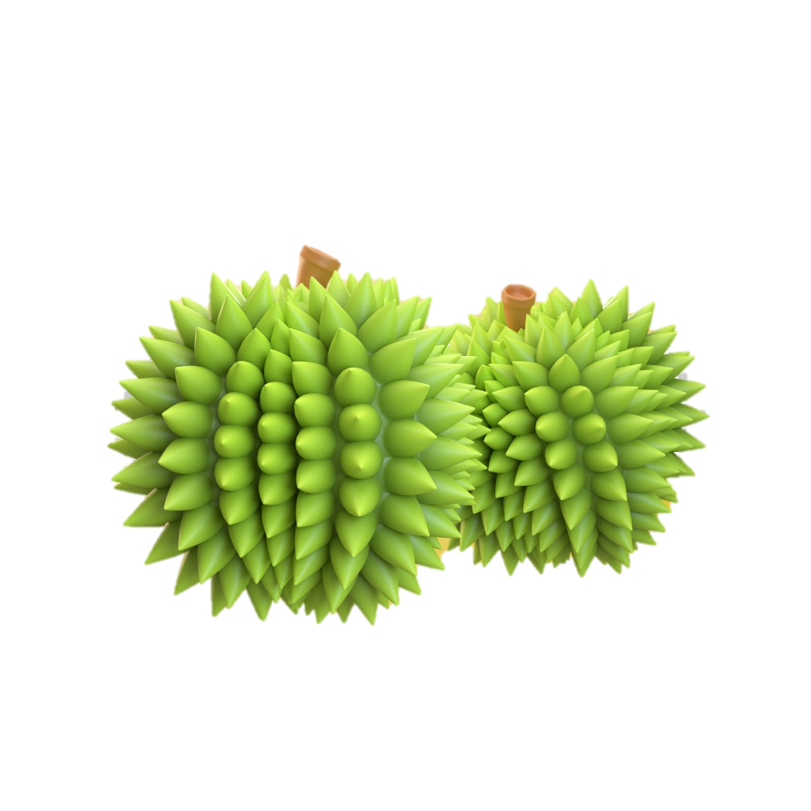
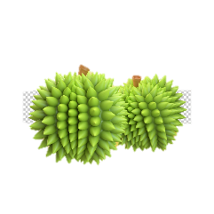
YÊU CẦU CẦN ĐẠT
- Nghe - viết đúng bài chính tả; trình bày đúng hình thức đoạn văn xuôi
- Làm đúng BT2a, BT 3 phân biệt l/n. uc/ut
- Rèn kĩ năng viết đẹp, viết đúng chính tả.

Slide 3

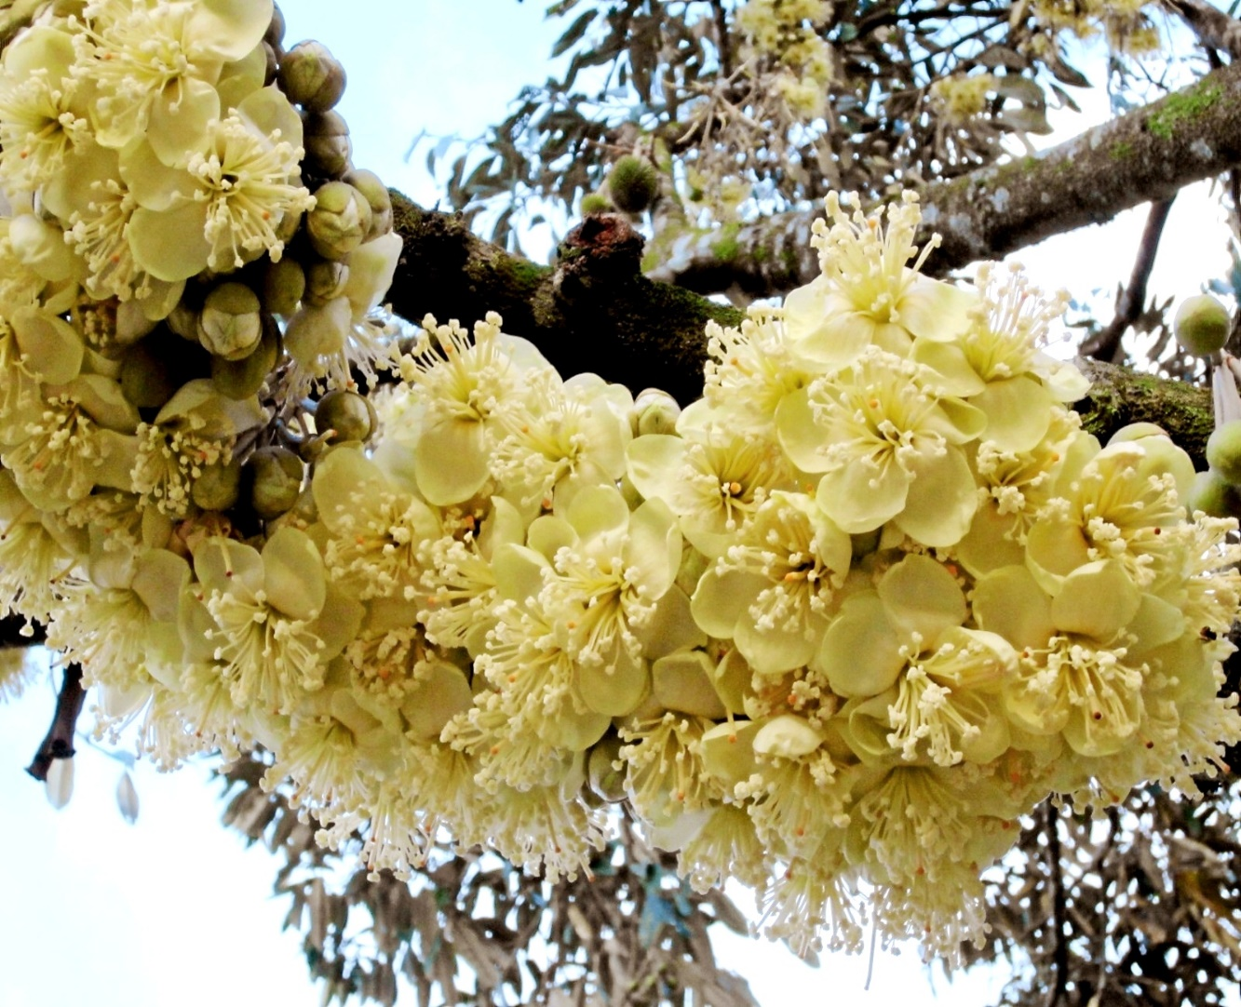
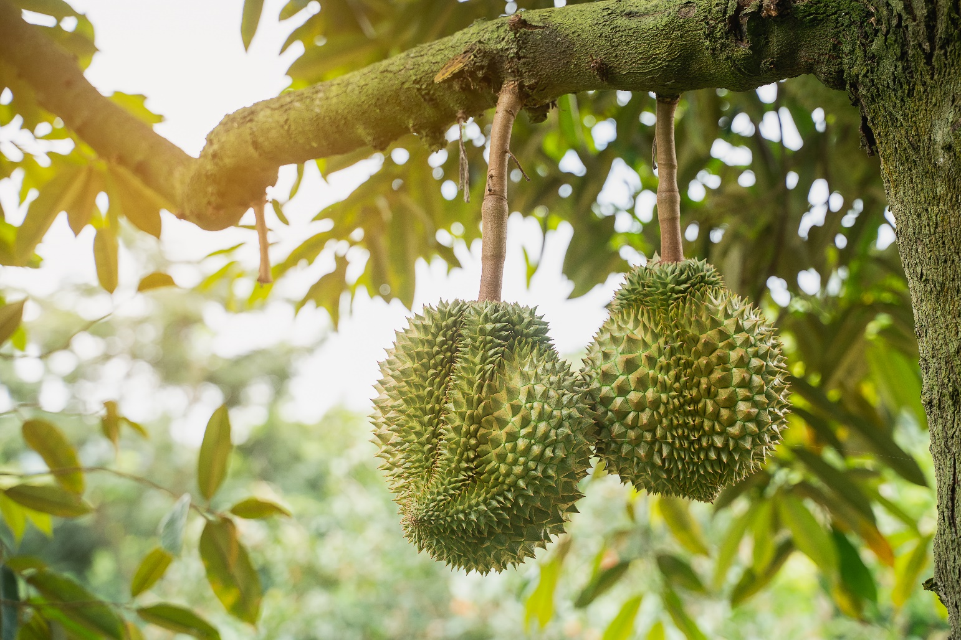
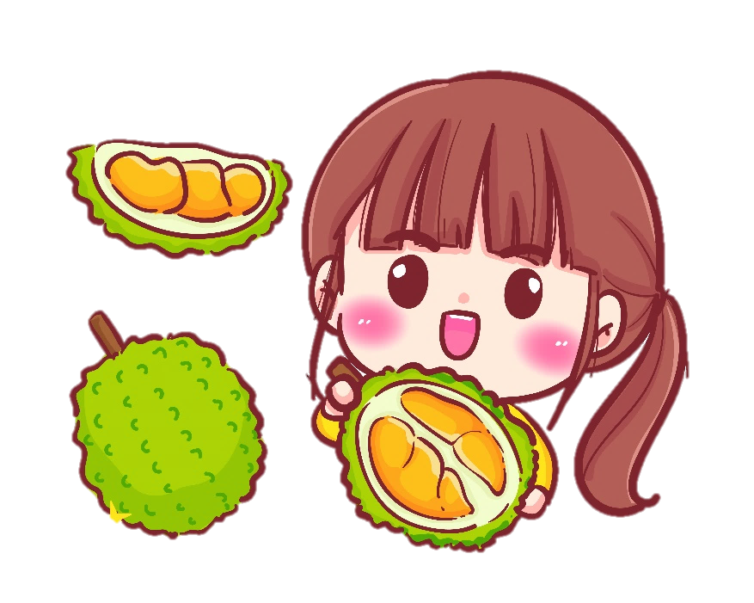
Sầu riêng

Slide 4
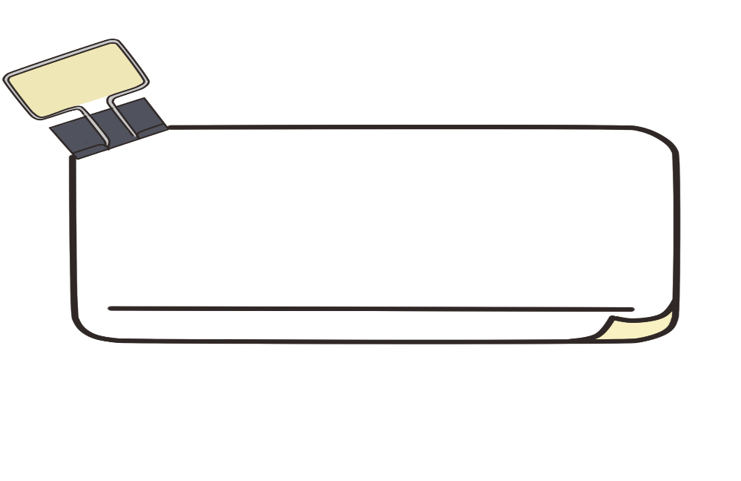

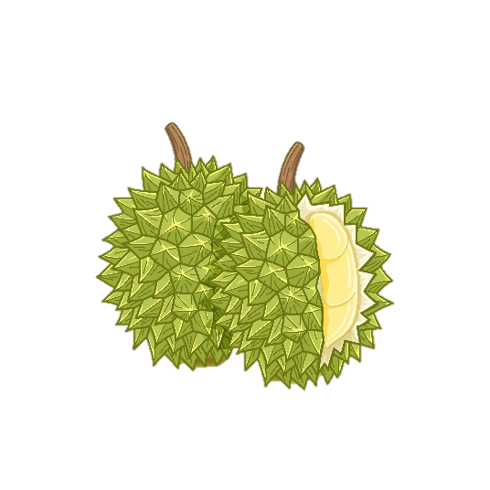
Sầu riêng
Hoa sầu riêng trổ vào cuối năm. Gió đưa hương thơm ngát như hương cau, hương bưởi tỏa khắp khu vườn. Hoa đậu từng chùm, màu trắng ngà. Cánh hoa nhỏ như vảy cá, hao hao giống cánh sen con, lác đác vài nhụy li ti giữa những cánh hoa. Mỗi cuống hoa ra một trái. Nhìn trái sầu riêng lủng lẳng như tổ kiến. Mùa trái rộ vào dạo tháng tư, tháng năm ta.
Mai Văn Tạo

Slide 5


Đoạn văn miêu tả hoa sầu riêng
Đoạn văn miêu tả gì?

Slide 6
Hãy miêu tả những nét đặc sắc của hoa sầu riêng?
Thơm ngát như hương cau, hương bưởi, đậu từng chùm, cánh hoa nhỏ như vảy cá, hao hao giống cánh sen con, lác đác vài nhụy li ti.

Slide 7
Luyện viết từ khó
trổ
lác đác
thơm ngát
cuống hoa
tỏa
lủng lẳng

Slide 8

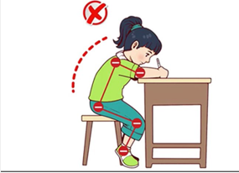
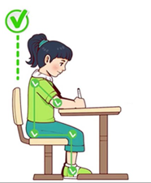
Nghe – viết
Tư thế ngồi viết

Slide 9
Sầu riêng
Hoa sầu riêng trổ vào cuối năm. Gió đưa hương thơm ngát như hương cau, hương bưởi tỏa khắp khu vườn. Hoa đậu từng chùm, màu trắng ngà. Cánh hoa nhỏ như vảy cá, hao hao giống cánh sen con, lác đác vài nhụy li ti giữa những cánh hoa. Mỗi cuống hoa ra một trái. Nhìn trái sầu riêng lủng lẳng như tổ kiến. Mùa trái rộ vào dạo tháng tư, tháng năm ta.
Mai Văn Tạo

Slide 10

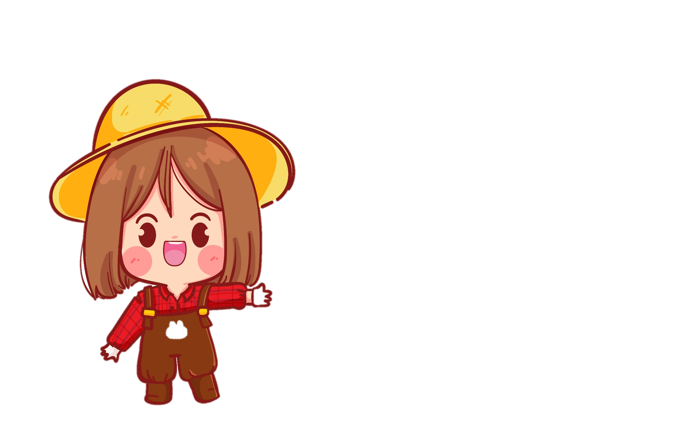
Bài tập
Măng non
Bích

Slide 11

Bài 2: Điền vào chỗ trống
a) l hay n?
Bé Minh ngã sóng soài Tối về mẹ xuýt xoa
Đứng dậy nhìn sau trước Bé òa …ên …ức …ở
Có ai mà hay biết Vết ngã giờ sực nhớ
…ên bé …ào thấy đau! Mẹ thương thì mới đau!
Theo Vũ Duy Chu
Nội dung của đoạn thơ là gì?
l
n
n
N
n
Cậu bé bị ngã, không thấy đau. Tối về mẹ xuýt xoa thương xót mới òa khóc nức nở vì đau.

Slide 12
Bài 2: Điền vào chỗ trống
b) ut hay uc ?
Con đò lá tr… qua sông
Trái mơ tròn trĩnh, quả bòng đung đưa
B…. nghiêng, lất phất hạt mưa
B… chao, gợn nước Tây Hồ lăn tăn.
Theo Hồ Minh Hà
úc
út
út

Slide 13

Bài 3: Chọn tiếng thích hợp trong ngoặc đơn để hoàn chỉnh bài văn sau:
Cái đẹp
Cuộc sống quanh ta thật đẹp. Có cái đẹp của đất trời: ( / lắng) chan hòa như rót mật xuống quê hương, khóm ( /trút) xanh rì rào trong gió sớm,những bông ( / cút) vàng ( / nóng nánh) sương mai. Có cái đẹp do bàn tay con người tạo ( / lên) : những mái chùa cong ( /vúc), những bức tranh rực rỡ sắc màu, những bài ca (láo lức / ) lòng người,…. Nhưng đẹp nhất là vẻ đẹp của tâm hồn. Chỉ những người biết sống đẹp mới có khả năng thưởng thức cái đẹp và tô điểm cho cuộc sống ngày càng tươi đẹp hơn.
nắng
trúc
cúc
lóng lánh
nên
vút
náo nức
HÒA BÌNH

Slide 14
Bài 3: Chọn tiếng thích hợp trong ngoặc đơn để hoàn chỉnh bài văn sau:
Cái đẹp
Cuộc sống quanh ta thật đẹp. Có cái đẹp của đất trời : nắng chan hòa như rót mật xuống quê hương, khóm trúc xanh rì rào trong gió sớm, những bông cúc vàng lóng lánh sương mai. Có cái đẹp do bàn tay con người tạo nên: những mái chùa cong vút, những bức tranh rực rỡ sắc màu, những bài ca náo nức lòng người,…. Nhưng đẹp nhất là vẻ đẹp của tâm hồn. Chỉ những người biết sống đẹp mới có khả năng thưởng thức cái đẹp và tô điểm cho cuộc sống ngày càng tươi đẹp hơn.
HÒA BÌNH

Slide 15


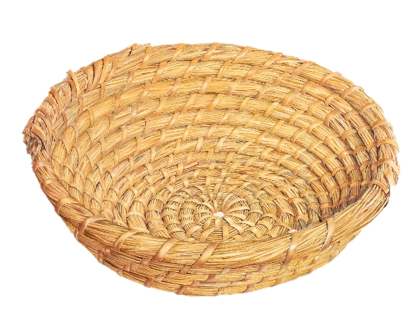
Măng non
MNT
TẠM BIỆT CÁC EM
Măng non
Bích

